Slide 1

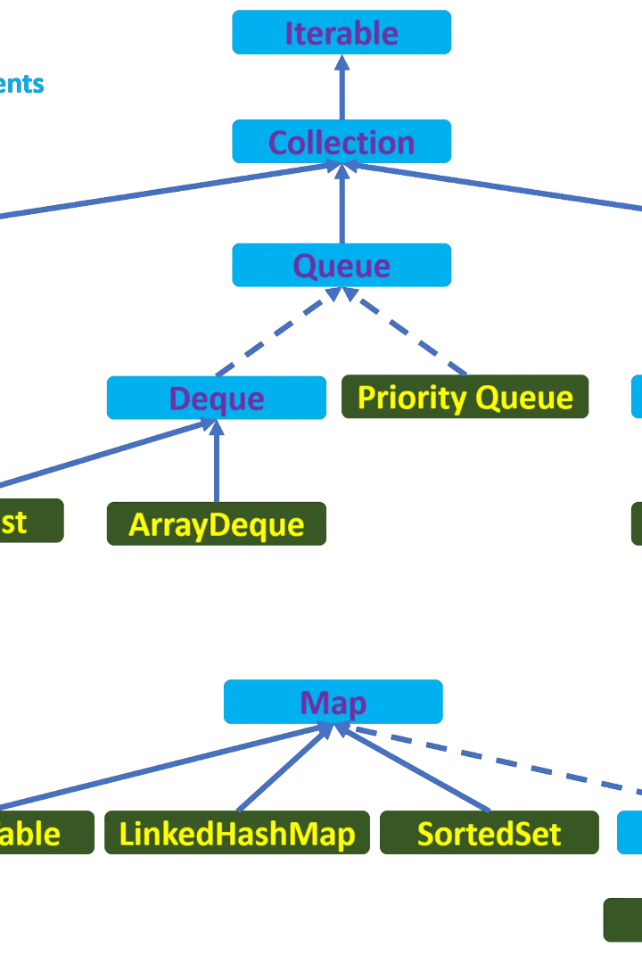

Introducción a las colecciones en Java
¿Qué es una colección? Conoce los tipos básicos de colecciones: List, Set, Queue, Deque. Explora la interfaz Collection y sus métodos comunes.
by Pablo Guevara

Slide 2
Una colección en Java es un objeto que agrupa múltiples elementos en una sola unidad. Las colecciones se utilizan para almacenar, recuperar, manipular y comunicar datos de manera agregada. El marco de colecciones de Java proporciona muchas interfaces (Set, List, Queue, Deque) y clases (ArrayList, Vector, LinkedList, PriorityQueue, HashSet, LinkedHashSet, TreeSet).
List: Es una colección ordenada (o secuencia) que puede contener elementos duplicados. Los usuarios pueden acceder a los elementos por su índice (posición en la colección). Ejemplos de implementaciones de List incluyen ArrayList y LinkedList.
Set: Es una colección que no puede contener elementos duplicados. Esto se utiliza principalmente donde queremos tener colecciones que deben mantener la unicidad.
Queue: Es una colección diseñada para mantener un conjunto de elementos antes de procesarlos. Una queue típicamente, pero no necesariamente, ordena los elementos en un orden FIFO (primero en entrar, primero en salir).
Deque: Es una cola de doble extremo que permite la inserción y eliminación de elementos tanto en el frente como en la parte posterior.

Slide 3
La interfaz Collection y sus métodos comunes
La interfaz Collection es la interfaz raíz en la jerarquía de la colección. Algunos de los métodos más utilizados en la interfaz Collection son:
add(Object o): Añade un objeto a la colección.
addAll(Collection c): Añade todos los elementos de la colección c a la colección.
remove(Object o): Elimina un objeto de la colección.
removeAll(Collection c): Elimina todos los elementos de la colección que están en la colección c.
contains(Object o): Devuelve true si la colección contiene el objeto o.
isEmpty(): Devuelve true si la colección no tiene elementos.
size(): Devuelve el número de elementos en la colección.

Slide 4
Declaración de una lista
Nombre de la Lista
Modificador de Acceso
List<User> list = new ArrayList<>()
Elementos a listar
Clase ArrayList

Slide 5
Este código creará una lista, agregará algunos elementos y luego imprimirá los contenidos de la colección.
import java.util.*;
public class Main {
public static void main(String[] args) {
// Crear una lista y agregar elementos
List<String> list = new ArrayList<>();
list.add("Apple");
list.add("Banana");
list.add("Cherry");
System.out.println("List: " + list);
}

Slide 6

Módulo 2: Listas y ArrayLists
Descubre qué es una lista y cómo utilizar la interfaz List. Aprende sobre la clase ArrayList y sus métodos. Prueba la iteración sobre listas.

Slide 7
Constructor
Una Lista en Java es una interfaz que extiende la interfaz Collection. Puede contener elementos duplicados y mantiene el orden de inserción, lo que significa que mientras agregues elementos a la lista, se insertarán en el mismo lugar donde los pusiste. A diferencia de las matrices, el tamaño de la lista puede cambiar dinámicamente.
Interfaz o Clase objeto = new Clase();
La interfaz List se utiliza para crear listas en Java. Proporciona métodos para manipular los elementos de la lista. Algunos métodos comunes de List incluyen add(), get(), remove(), set(), indexOf(), etc.
import java.util.*;
public class Main {
public static void main(String[] args) {
// Crear una lista y agregar elementos
List<String> list = new ArrayList<>();
list.add("Apple");
list.add("Banana");
list.add("Cherry");
System.out.println("List: " + list);
}
ArrayList es una clase que implementa la interfaz List. Es un equivalente dinámico de una matriz de Java. A medida que agregamos elementos, su tamaño aumenta dinámicamente. También puede contener elementos duplicados.

Slide 8
Algunos de los métodos de ArrayList incluyen:
add(Object o): Añade un objeto al ArrayList.
add(int index, Object o): Añade un objeto a un índice específico del ArrayList.
remove(int index): Elimina un objeto de un índice específico.
get(int index): Obtiene el objeto de un índice específico.
size(): Obtiene el número de elementos en el ArrayList.
contains(Object o): Verifica si un objeto está en el ArrayList.

Slide 9
Iteración sobre listas
Hay varias formas de iterar sobre una lista en Java. Aquí hay algunas de las más comunes:
Usando un bucle for tradicional.
Usando un bucle for-each.
Usando un iterador.
Usando un método forEach() con una expresión lambda (Java 8 en adelante).

Slide 10
import java.util.*;
public class Main {
public static void main(String[] args) {
List<String> names = Arrays.asList("Alice", "Bob", "Charlie");
for (int i = 0; i < names.size(); i++) {
System.out.println(names.get(i));
}
}
}

Slide 11
import java.util.*;
public class Main {
public static void main(String[] args) {
List<String> names = Arrays.asList("Alice", "Bob", "Charlie");
for (String name : names) {
System.out.println(name);
}
}
}

Slide 12
import java.util.*;
public class Main {
public static void main(String[] args) {
List<String> names = Arrays.asList("Alice", "Bob", "Charlie");
Iterator<String> iterator = names.iterator();
while (iterator.hasNext()) {
System.out.println(iterator.next());
}
}
}

Slide 13
import java.util.*;
public class Main {
public static void main(String[] args) {
List<String> names = Arrays.asList("Alice", "Bob", "Charlie");
names.forEach(name -> System.out.println(name));
}
}

Slide 14
import java.util.*;
public class Main {
public static void main(String[] args) {
// Crear un ArrayList y agregar elementos
List<String> names = new ArrayList<>();
names.add("John");
names.add("Mary");
names.add("Alice");
names.add("Bob");
// Imprimir cada nombre usando un bucle for
for (int i = 0; i < names.size(); i++) {
System.out.println(names.get(i));
}
}
}

Slide 15
import java.util.*;
public class Main {
public static void main(String[] args) {
// Crear un ArrayList y agregar elementos
List<Integer> numbers = new ArrayList<>();
numbers.add(5);
numbers.add(10);
numbers.add(15);
// Sumar todos los números usando un bucle for-each
int sum = 0;
for (int number : numbers) {
sum += number;
}
System.out.println("Sum: " + sum);
}
}

Slide 16
Módulo 3: LinkedList
Entra en el mundo de LinkedList. Compara las diferencias con ArrayList y descubre los métodos específicos de LinkedList.

Slide 17

Módulo 4: Sets y Mapas
Aprende sobre las interfaces Set y Map. Explora las implementaciones HashSet, LinkedHashSet, TreeMap y más. Crea un mapa de países y sus capitales.

Slide 18

Módulo 5: Colas y Deques
Profundiza en la interfaz Queue y su implementación con LinkedList. Descubre los métodos de offer, poll y peek. Aprende sobre la interfaz Deque y su implementación ArrayDeque.

Slide 19

Módulo 6: Collections class
Explora las potentes funcionalidades de la clase Collections. Ordena, busca, invierte, mezcla y encuentra el mínimo y máximo de tus colecciones.

Slide 20
Módulo 7: Streams y métodos de colecciones en Java 8+
Descubre los Streams y las operaciones de filtrado, mapeo y reducción en Java 8+. Aprende a usar operaciones de terminal e intermedias para manipular tus datos.

Slide 21
Ejercicio práctico
1
Crea colecciones
Crea diferentes tipos de colecciones: List, Set, Queue. Agrega varios elementos a cada una y explora cómo imprimirlos.
Crea una lista de nombres
2
Crea una lista de nombres usando ArrayList. Agrega, imprime, elimina y vuelve a imprimir los nombres.
3
Crea una LinkedList de números
Crea una LinkedList de números enteros. Agrega, imprime, elimina y vuelve a imprimir los números.
Crea HashSet y HashMap
4
Crea un HashSet de nombres únicos y un HashMap de países y capitales. Observa cómo se comportan al agregar elementos.
5
Crea colas y deques
Crea una cola y un deque de elementos. Agrega, elimina y muestra los elementos en cada paso.
Utiliza la clase Collections
6
Utiliza la clase Collections para ordenar, buscar, invertir, mezclar y encontrar el mínimo y máximo.
7
Utiliza Streams
Utiliza Streams para filtrar y manipular nombres y números de manera elegante.

